Slide 1
Windows环境下的ROP
二进制安全系列
@author: 玉涵
@blog: https://r00tk1ts.github.io @date: 2018-07-16

Slide 2
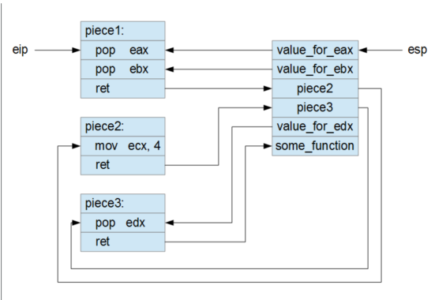
ROP的本质
复用已存在于各个模块的代码片段：
模块基址要已知
代码片段通常是ret结尾
仅使用栈来控制数据和程序执行流。
可以stack pivot->fake stack
调用感兴趣的库函数；或者调用开启X权限或关闭DEP的函数；或者调用分配+复制函数。
要点：
如何找到合适的gadget并串在一起，达成最终目的。
根据具体情况，ROP链的构造难度不一而论。

Slide 3
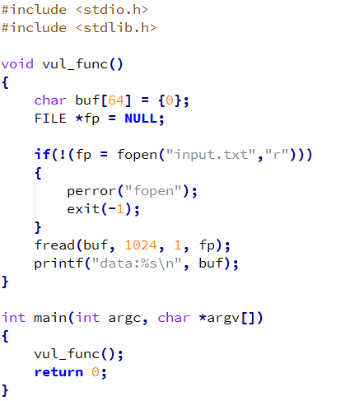
源自ret2lib的原生ROP
编译链接选项：
禁用/GS: cookie
Basic Runtime Checks: Default
启用/NXCOMPAT
/DYNAMICBASE: YES
ROP需求：
WinExec(“cmd.exe”, SW_SHOW);
ExitThread(0);
Note：
假定”cmd.exe”字符串不在任何模块中存在，需要自己构造。
不能通过另外两种手法，执行自己的shellcode，要用ret2lib的方式。

Slide 4
源自ret2lib的原生ROP
Gadget1需要栈顶向下移位，返回到gadget2；
Gadget2需要用\x00替换.exe后的\xff字节并返回到gadget3；
Gadget3修正WinExec的第一个参数，指向cmd.exe字符串起始地址，然后返回到gadget4；
Gadget4调整栈顶指针，使其返回到WinExec栈帧位置；

Slide 5
源自ret2lib的原生ROP

Slide 6
源自ret2lib的原生ROP

Slide 7
利用Win API绕过DEP
Windows下,DEP可配置的选项:
AlwaysOn (始终开启)
AlwaysOff (始终关闭)
OptIn: 仅为基本的Windows程序和服务启动DEP
OptOut:为除用户指定程序之外的所有程序和服务启用DEP
各式各样绕过DEP的方法:
VirtualProtect()：让内存可执行.
VirtualAlloc()：分配可执行的内存.
注意:要用VirtualAlloc()分配已提交的内存.只要分配某个已提交分页中一个单字节(长度=1),就可以让该字节所在的整个分页都具有可执行属性了.
HeapCreate() + HeapAlloc() + 拷贝内存.
SetProcessDEPPolicy()：关闭DEP.如果DEP是AlwaysOn(一直开启)或者SetProcessDEPPolicy()已经被当前进程调用过了,那么这种方法就不起作用了.
NtSetInformationProcess()：关闭DEP.如果DEP是AlwaysOn(一直开启)或者该模块编译时加了编译选项/NXCOMPAT,再或者该函数已经被当前进程调用过了,则这种方法就不起作用了.

Slide 8
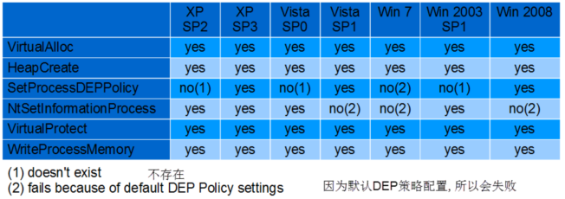
利用Win API绕过DEP
Corelan Team 2010年给出的总结表
当代Windows下的DEP：
Win 8.1/ Win 10与Win 7的可用性一致。实际上在Win 7 / Win server 2008泛用性逐渐上升的这一时段，Hardware DEP的部署与策略已经非常成熟了，所以后来的发展中也就没有什么变数，一直到我们最新的Win 10。当然，Win 8以后相继出现了更多的mitigation。

